Slide 1
게임엔진프로그래밍응용
6. 2D 러너
청강문화산업대학교 게임콘텐츠스쿨
반 경 진

Slide 2
코로나 유의사항

Slide 3
코로나 유의 사항
2023학년도 1학기 방역 및 학사운영 방안
https://www.ck.ac.kr/archives/193175
2023학년도 1학기 국가공휴일 및 대학 행사 수업 대체 일정 공지
https://www.ck.ac.kr/archives/193109

Slide 4
온라인 수업 저작권 유의 사항

Slide 5
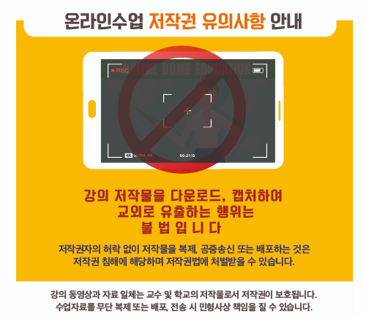
온라인 수업 저작권 유의 사항

Slide 6
게임 컨셉 및 기능
1
플레이어 제작
2
배경 스크롤링과 게임 매니저
3
발판 반복생성과 게임 완성
4

Slide 7
게임 컨셉 및 기능

Slide 8
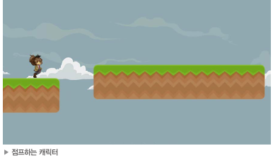
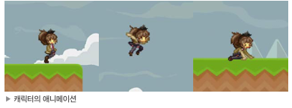
게임 컨셉 및 기능
게임 컨셉
2D 횡 스크롤 러너 게임
계속 뛰면서 발판(플랫폼) 사이를 점프해 낭떠러지로 떨어지지 않고 살아남아라!

Slide 9
게임 컨셉 및 기능
게임 기능
발판 무한 생성
발판 생성 간격과 높이는 일정 범위 안에서 랜덤
각각의 발판 위에는 1~3개의 장애물이 일정 확률로 배치
캐릭터가 점프 후 새로운 발판에 착지할 때마다 점수 추가
플레이어 마우스 왼쪽 버튼 또는 스페이스 키로 점프
이단 점프 가능
점프 조작 입력 버튼을 누르는 시간으로 점프 높이를 조정
입력 버튼을 오래 누르면 상대적으로 높이 점프
뛰거나, 점프하거나, 죽는 플레이어 애니메이션 재생

Slide 10
게임 컨셉 및 기능
게임 조작법
점프 : 마우스 왼쪽 버튼, 스페이스 키
사망 후 게임 재시작: 마우스 왼쪽 버튼, 스페이스 키
게임 종료: ESC 키

Slide 11
플레이어 제작

Slide 12
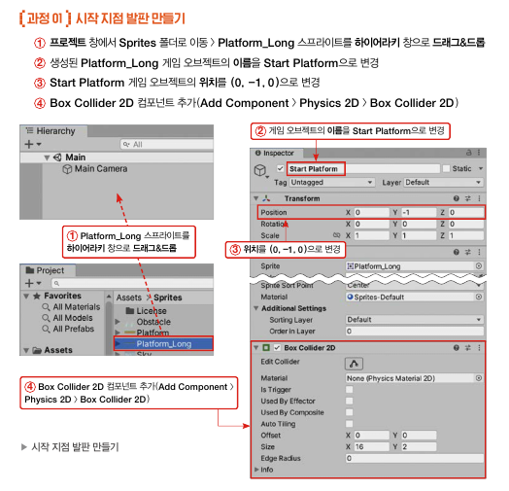
플레이어 제작
시작 지점 만들기

Slide 13
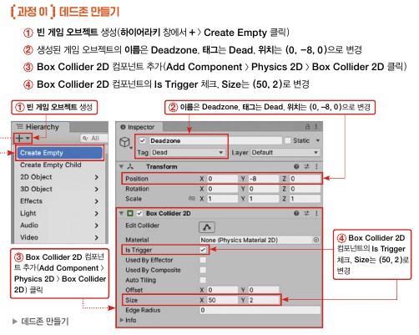
플레이어 제작
데드존 만들기

Slide 14
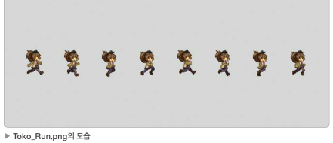
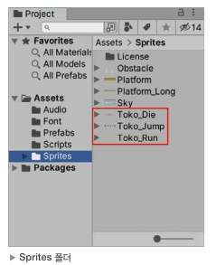
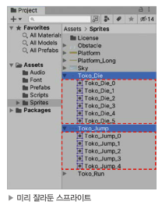
플레이어 제작
캐릭터 스프라이트 편집

Slide 15
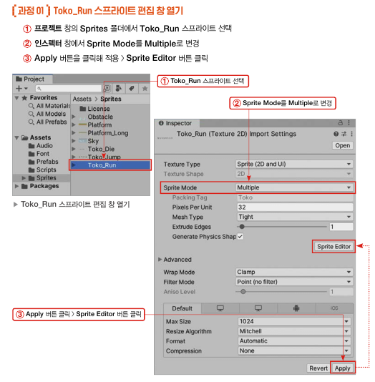
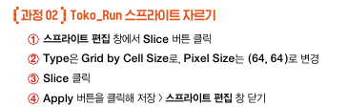
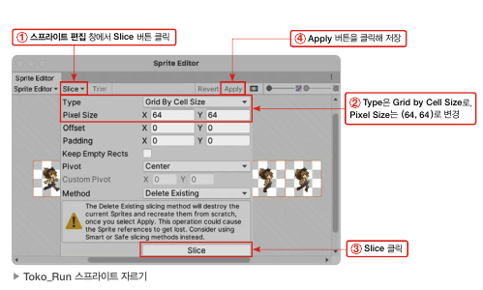
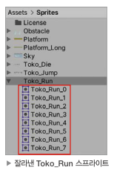
플레이어 제작

Slide 16
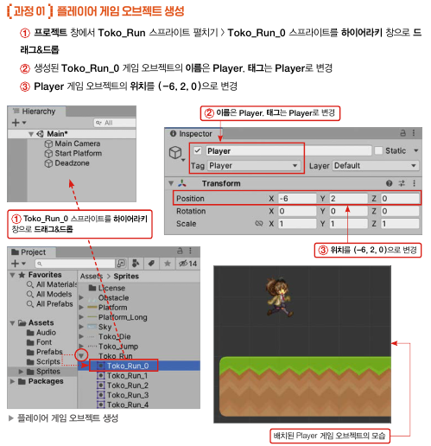
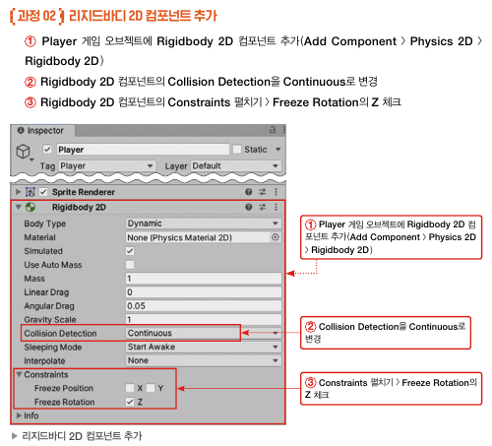
플레이어 제작
플레이어 캐릭터 제작
Notes:
https://docs.unity3d.com/kr/2021.1/Manual/class-Rigidbody2D.html
https://docs.unity3d.com/2021.1/Documentation/Manual/class-Rigidbody2D.html

Slide 17
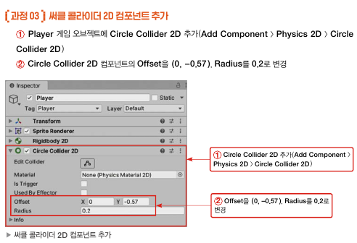
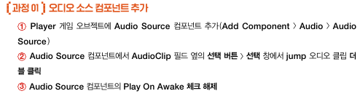
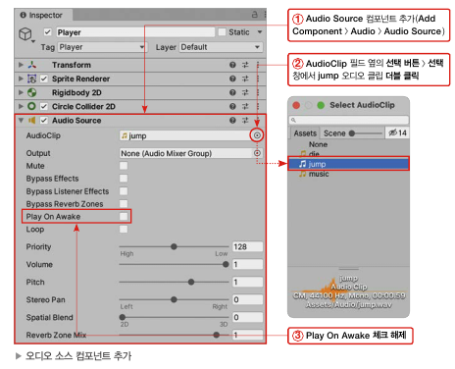
플레이어 제작

Slide 18
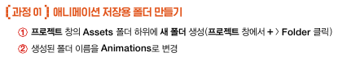
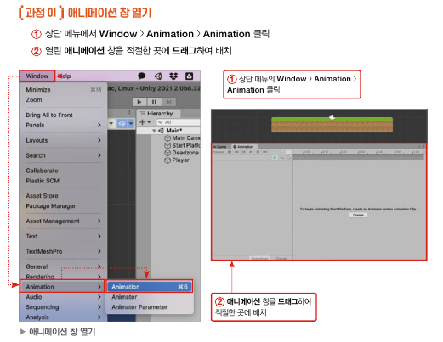
플레이어 제작
캐릭터 애니메이션

Slide 19
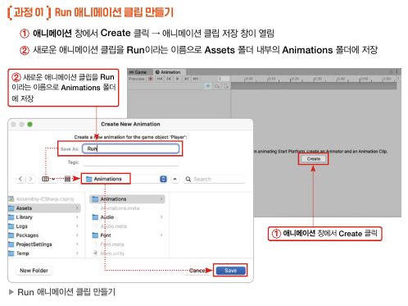
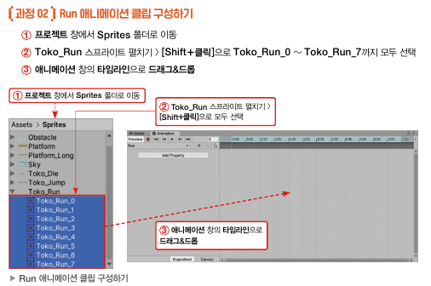
플레이어 제작
Notes:
https://docs.unity3d.com/2021.1/Documentation/Manual/AnimationEditorGuide.html

Slide 20
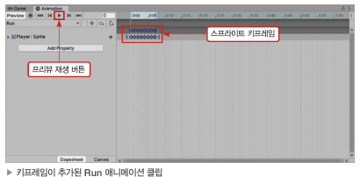
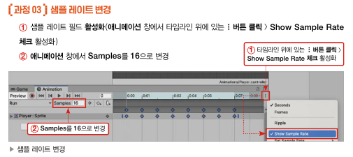
플레이어 제작

Slide 21
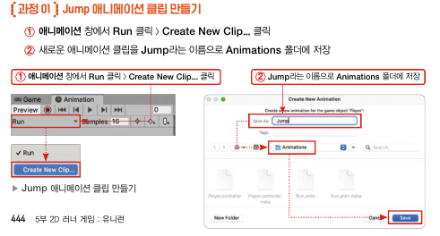
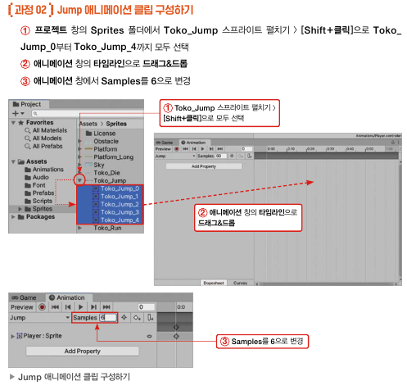
플레이어 제작

Slide 22
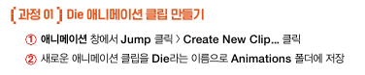
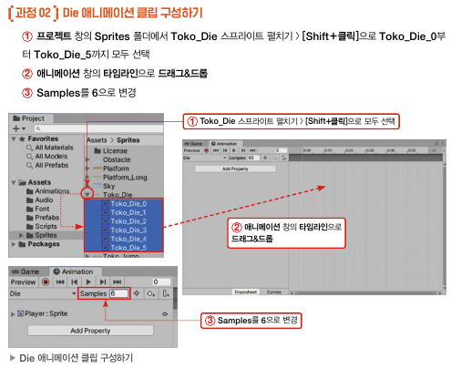
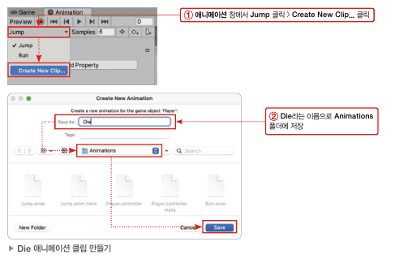
플레이어 제작

Slide 23
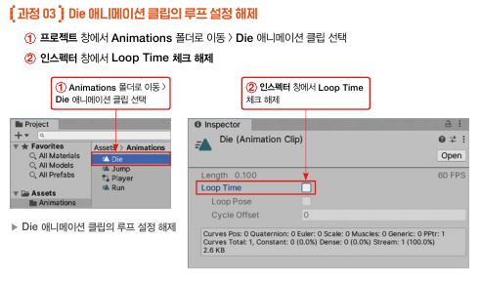
플레이어 제작

Slide 24
플레이어 제작
유한 상태 머신(Finite State Machine, FSM)
유한한 수의 상태(State)가 존재하며, 한 번에 한 상태만 ‘현재상태’가 되도록 프로그램을 설계하는 모델
어떤 상태에서 다른 상태로 전이(Transition)하여 현재 상태를 전환
현재 상태가 어떤 상태이며 어떤 조건에서는 어떤 상태가 현재 상태가 되어야 하는지 분명하게 표현
애니메이션 컨트롤러(Animation Controller)는 유한 상태 머신을 사용하여 재생할 애니메이션을 결정

Slide 25
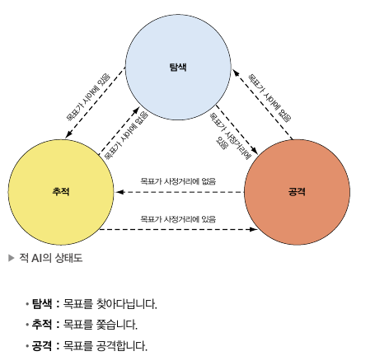
플레이어 제작
유한 상태 머신(Finite State Machine, FSM)

Slide 26
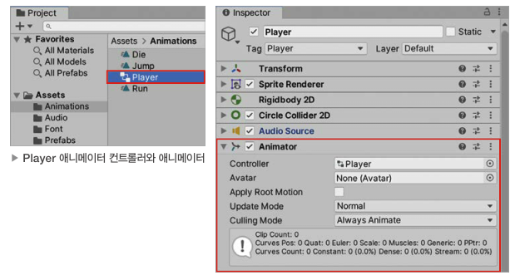
플레이어 제작

Slide 27
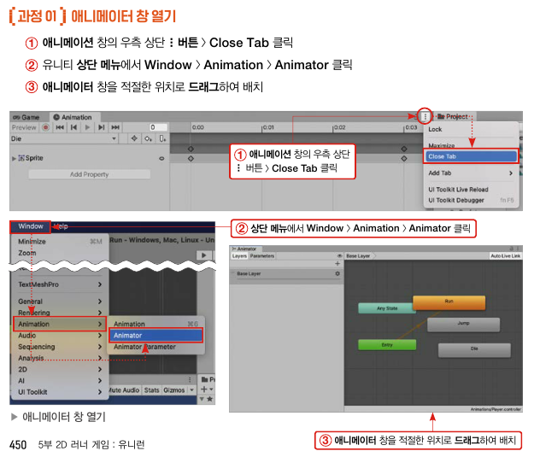
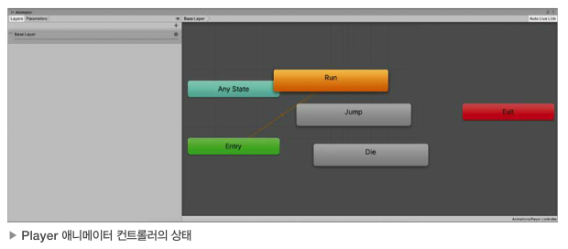
플레이어 제작

Slide 28
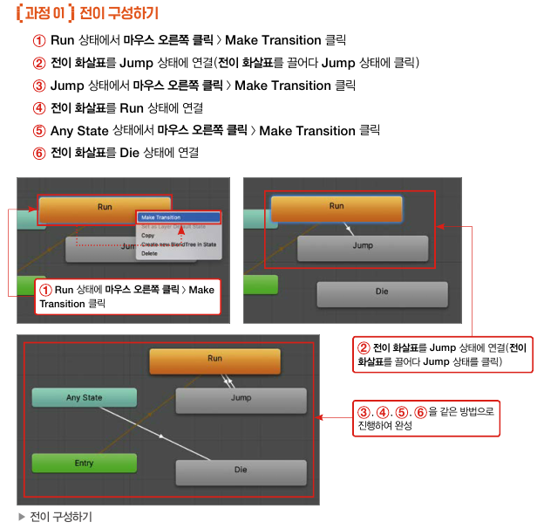
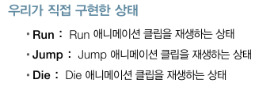
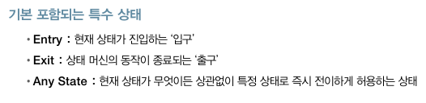
플레이어 제작
어떤 상태를 기본 상태로 변경하려면 해당 상태에서
마우스 오른쪽 클릭 > Set as Layer Default State

Slide 29
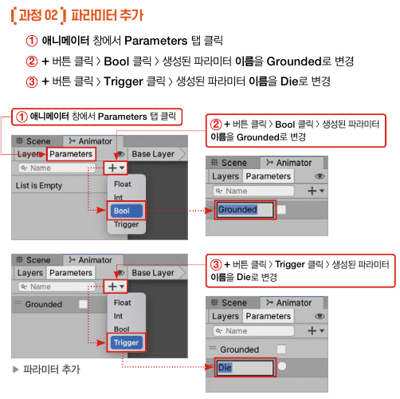
플레이어 제작

Slide 30
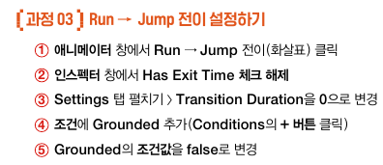
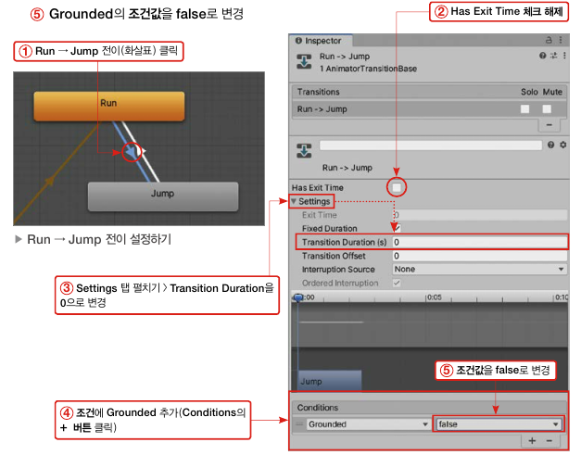
플레이어 제작
Has Exit Time
종료 시점을 활성화 하는 옵션
활성화 시 현재 상태의 애니메이션 클립의 재생 시간이 종료 시점에 도달할 때까지 전이가 지연
비활성화 시 전이 조건을 만족하는 즉시 전이
Transition Duration
전이가 이루어지는 동안 현재 애니메이션 클립과 다음 애니메이션 클립을 섞어(블랜딩) 부드럽게 이어주는 시간을 결정
Notes:
2D 스프라이트를 사용한 애니메이션 클립에서는 전환 지속 시간 동안의 블랜딩이 정상적으로 동작하지 않고 전이 시점만 지연
2D 스프라이트는 3D 모델과 달리 두 애니메이션 클립 사이의 중간 위치를 계산할 ‘관절(Bone)＇이 존재하지 않기 때문

Slide 31
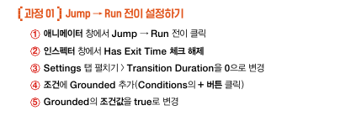
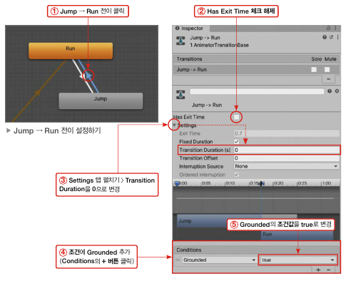
플레이어 제작
Notes:
2D 스프라이트를 사용한 애니메이션 클립에서는 전환 지속 시간 동안의 블랜딩이 정상적으로 동작하지 않고 전이 시점만 지연
2D 스프라이트는 3D 모델과 달리 두 애니메이션 클립 사이의 중간 위치를 계산할 ‘관절(Bone)＇이 존재하지 않기 때문

Slide 32
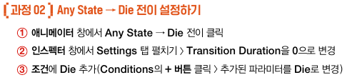
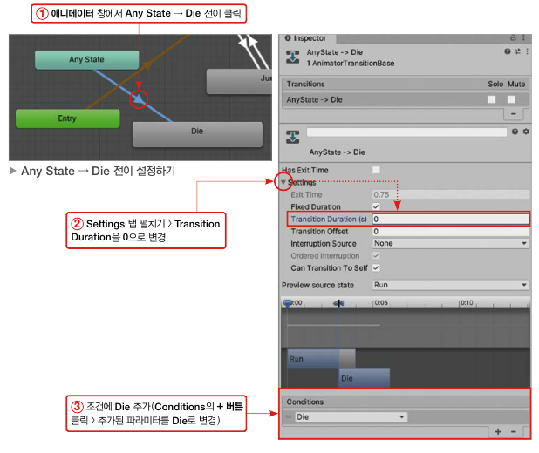
플레이어 제작

Slide 33
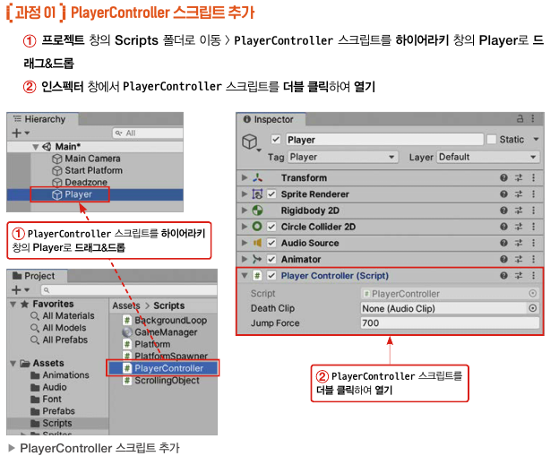
플레이어 제작
PlayerController 스크립트

Slide 34
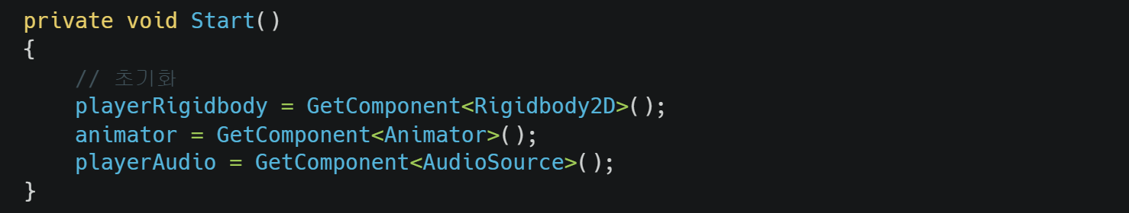
플레이어 제작

Slide 35
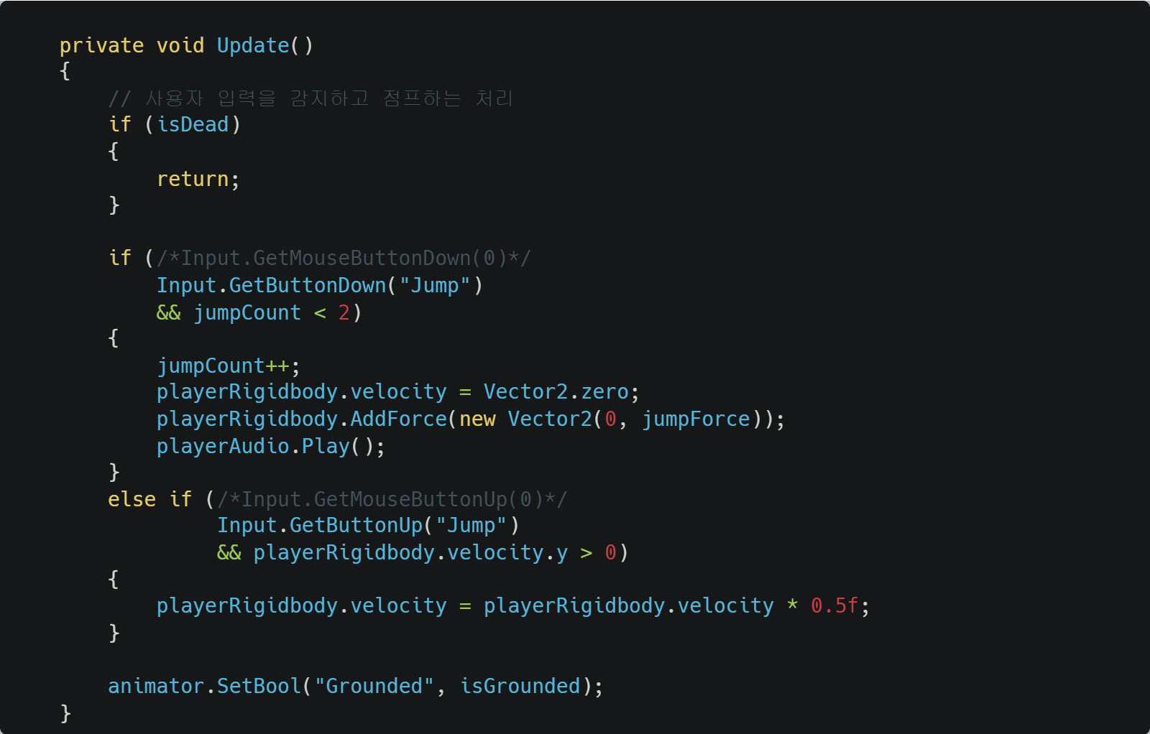
플레이어 제작
Notes:
0: 마우스 왼쪽 버튼
1: 마우스 오른쪽 버튼
2: 마우스 휠 스크롤 버튼
Input.GetMouseButtonDown(): 마우스 버튼을 ‘누르는 순간’
Input.GetMouseButton(): 마우스 버튼을 ‘누르고 있는 동안’
Input.GetMouseButtonUp(): 마우스 버튼에서 ‘손을 떼는 순간’

Slide 36
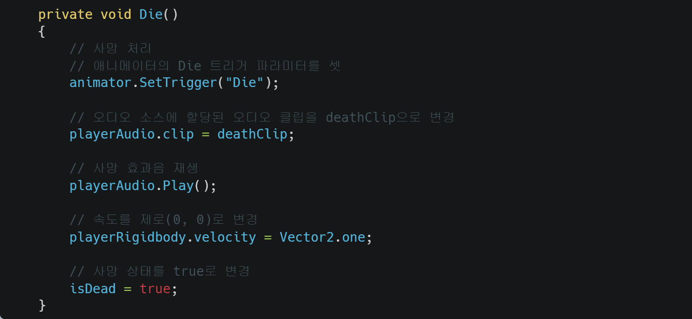
플레이어 제작

Slide 37
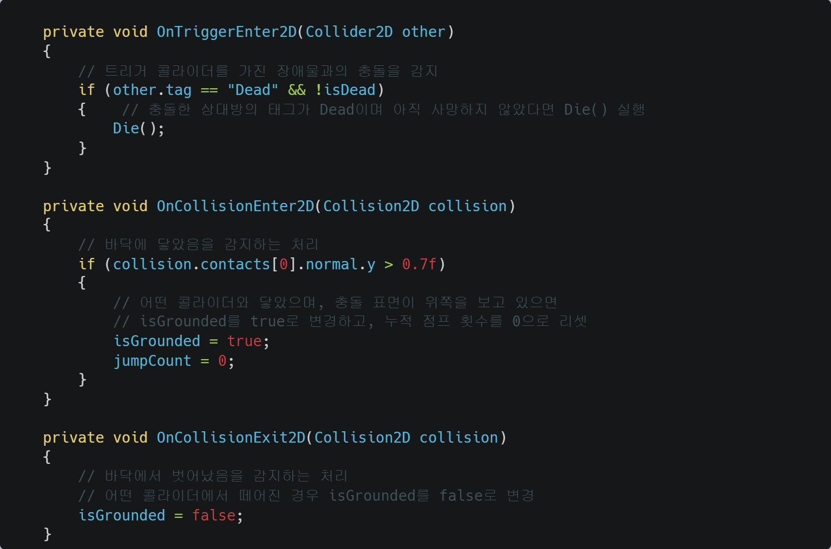
플레이어 제작

Slide 38
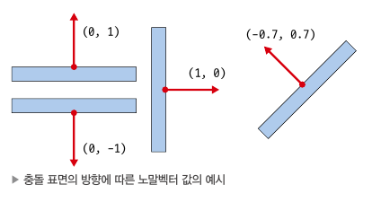
플레이어 제작

Slide 39
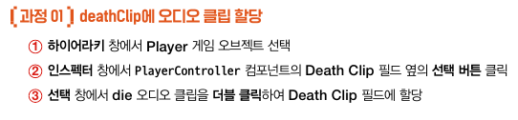


플레이어 제작

Slide 40

플레이어 제작

Slide 41
배경 스크롤링과 게임 매니저

Slide 42


배경 스크롤링과 게임 매니저
배경 추가하기

Slide 43
배경 스크롤링과 게임 매니저
스프라이트 랜더러(Sprite Renderer)의 정렬 레이어(Sorting Layer)
스프라이트 랜더러 컴포넌트가 그리는 그래픽의 앞뒤 정렬은 트랜스폼 컴포넌트의 위치 값과 상관이 없음
2D 게임 오브젝트가 그려지는 순서는 스프라이트 랜더러의 정렬 레이어가 결정

Slide 44


배경 스크롤링과 게임 매니저

Slide 45

배경 스크롤링과 게임 매니저

Slide 46

배경 스크롤링과 게임 매니저
ScrollingObject 스크립트

Slide 47


배경 스크롤링과 게임 매니저
프레임 당 처리 할 경우 (Time.deltaTime 을 사용하지 않는 경우)
아래와 같이 프레임 드랍 하여 테스트 해보면 같은 속도이지만 차이를 보인다.

Slide 48

배경 스크롤링과 게임 매니저
반복되는 배경 만들기

Slide 49

배경 스크롤링과 게임 매니저

Slide 50

배경 스크롤링과 게임 매니저

Slide 51

배경 스크롤링과 게임 매니저

Slide 52

배경 스크롤링과 게임 매니저

Slide 53
배경 스크롤링과 게임 매니저

Slide 54



배경 스크롤링과 게임 매니저

Slide 55

배경 스크롤링과 게임 매니저
게임 UI 만들기

Slide 56


배경 스크롤링과 게임 매니저
고정 픽셀 크기
화면 크기에 따라 스케일
(Scale Width Screen Size)

Slide 57

배경 스크롤링과 게임 매니저
방향 매치
Notes:
https://docs.unity3d.com/Packages/com.unity.ugui@1.0/manual/script-CanvasScaler.html

Slide 58

배경 스크롤링과 게임 매니저

Slide 59



배경 스크롤링과 게임 매니저

Slide 60




배경 스크롤링과 게임 매니저

Slide 61


배경 스크롤링과 게임 매니저

Slide 62


배경 스크롤링과 게임 매니저

Slide 63

배경 스크롤링과 게임 매니저

Slide 64
배경 스크롤링과 게임 매니저
게임 매니저 만들기
점수 저장
게임 오버 상태 표현
플레이어의 사망을 감지해 게임 오버 처리 실행
점수에 따라 점수 UI 텍스트 갱신
게임오버 되었을 때 게임오버 UI 활성화

Slide 65
배경 스크롤링과 게임 매니저
싱글턴 패턴의 필요성
단일 오브젝트
손쉬운 접근
싱글턴을 사용하는 이유
게임 매니저 오브젝트는 단 하나만 존재
어떤 곳에서도 손쉽게 게임 매니저 오브젝트에 접근 가능

Slide 66




배경 스크롤링과 게임 매니저
정적(Static)

Slide 67


배경 스크롤링과 게임 매니저

Slide 68

배경 스크롤링과 게임 매니저

Slide 69

배경 스크롤링과 게임 매니저

Slide 70

배경 스크롤링과 게임 매니저

Slide 71

배경 스크롤링과 게임 매니저

Slide 72

배경 스크롤링과 게임 매니저

Slide 73

배경 스크롤링과 게임 매니저
PlayerController.cs

Slide 74

배경 스크롤링과 게임 매니저
ScrollingObject.cs

Slide 75

배경 스크롤링과 게임 매니저

Slide 76

배경 스크롤링과 게임 매니저

Slide 77
발판 반복생성과 게임 완성

Slide 78


발판 반복생성과 게임 완성
발판 만들기

Slide 79

발판 반복생성과 게임 완성

Slide 80

발판 반복생성과 게임 완성

Slide 81
발판 반복생성과 게임 완성

Slide 82

발판 반복생성과 게임 완성

Slide 83

발판 반복생성과 게임 완성

Slide 84


발판 반복생성과 게임 완성

Slide 85

발판 반복생성과 게임 완성
Notes:
갱신이 안된 속성들은 좌측에 하늘색 세로 라인으로 표시된다.

Slide 86

발판 반복생성과 게임 완성
오브젝트 풀링

Slide 87




발판 반복생성과 게임 완성

Slide 88



발판 반복생성과 게임 완성

Slide 89


발판 반복생성과 게임 완성

Slide 90

발판 반복생성과 게임 완성

Slide 91
발판 반복생성과 게임 완성

Slide 92
발판 반복생성과 게임 완성

Slide 93

발판 반복생성과 게임 완성

Slide 94

발판 반복생성과 게임 완성

Slide 95

발판 반복생성과 게임 완성

Slide 96

발판 반복생성과 게임 완성

Slide 97


발판 반복생성과 게임 완성

Slide 98

발판 반복생성과 게임 완성

Slide 99

발판 반복생성과 게임 완성

Slide 100

발판 반복생성과 게임 완성
Notes:
중간고사 공지
2D 러너 게임에 기능 추가
다음 시간에 기능추가 하는 예시 강의

